Slide 1

12o Domingo
21/06/2026

Slide 2

Canto Inicial

Slide 3


Bom é estarmos aqui
Como irmãos em tua casa, ó pai
Celebrar tua graça e favor
Teu amor que a ti nos atrai

Slide 4
Nós entramos por tuas portas
Com louvores, com nosso servir
Pois um dia em tua presença
Vale mais que mil dias longe de ti

Slide 5
Somos, Senhor, tua igreja
Nos teus átrios queremos viver
O nosso coração só deseja
Contemplar tua glória e poder

Slide 6
Somos, Senhor, tua igreja
Nos teus átrios queremos viver
O nosso coração só deseja
Contemplar tua glória e poder

Slide 7
E habitar no teu templo
por longos dias

Slide 8

Perdão

Slide 9
Quero confessar a ti,
ilumina minh&#39;alma
Eu reconheço: sou pecador!
Diante de mim eu sei
está sempre o meu pecado
Foi contra vós que eu pequei

Slide 10
Kyrie eleison
Christe eleison
Kyrie ele ei son

Slide 11

Glória

Slide 12
Glória a Deus nas alturas
Glória a Deus nas alturas
E paz na terra aos
homens por Ele amados (bis)

Slide 13
Senhor Deus rei dos
céus, Deus pai todo poderoso
Nós vos louvamos, vos bendizemos
Nós vos adoramos e glorificamos
Nós vos damos graças,
por vossa imensa glória

Slide 14
Glória a Deus nas alturas
Glória a Deus nas alturas
E paz na terra aos
homens por Ele amados

Slide 15
Senhor Jesus Cristo,
filho unigênito
Senhor Deus, cordeiro
de Deus, filho de Deus pai
Vós que tirais o pecado
do mundo tende piedade de nós
Vós que tirais o pecado
do mundo, acolhei a nossa súplica

Slide 16
Vós que estais a direita
do Pai tende piedade de nós
Só vós sois o santo,
só vós o Senhor
Só vós o altíssimo, Jesus Cristo
Com Espírito Santo
na glória de Deus pai amém

Slide 17
Glória a Deus nas alturas
Glória a Deus nas alturas
E paz na terra aos
homens por Ele amados (2x)

Slide 18
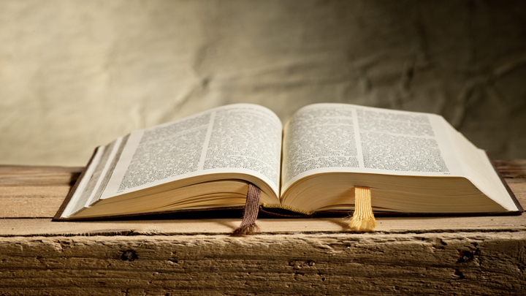
Salmo

Slide 19
INTRO: F, Dm7, Bb, F, Dm7, Bb, C

Slide 20
Atendei-me, ó Senhor,
pelo vosso imenso amor!

Slide 21
1. Por vossa causa
é que sofri tantos insultos,
e o meu rosto se cobriu
de confusão;
eu me tornei como um
estranho a meus irmãos,
como estrangeiro para
os filhos de minha mãe.

Slide 22
Pois meu zelo e meu
amor por vossa casa
me devoram como fogo abrasador.

Slide 23
2. Por isso elevo para
vós minha oração,
neste tempo favorável, Senhor Deus!
Respondei-me pelo vosso imenso amor,
pela vossa salvação
que nunca falha!
Senhor, ouvi-me pois
suave é vossa graça,

Slide 24
ponde os olhos sobre
mim com grande amor!

Slide 25
3. Humildes, vede isto
e alegrai-vos:
o vosso coração reviverá,
se procurardes o Senhor
continuamente!
Pois nosso Deus atende
à prece dos seus pobres,
e não despreza o clamor

Slide 26
de seus cativos.
Que céus e terra glorifiquem
o Senhor
com o mar e todo ser que neles vive!

Slide 27

Aclamação ao Evangelho

Slide 28
Aleluia, aleluia, aleluia,
ale_luuu_ia
Aleluia, aleluia, aleluia,
ale_luuu_ia

Slide 29
O homem não vive somente de pão.
Mas de toda palavra da boca de Deus
Os preceitos do Senhor são precisos
Alegria ao coração

Slide 30
Aleluia, aleluia, aleluia,
ale_luuu_ia
Aleluia, aleluia, aleluia,
ale_luuu_ia

Slide 31
O homem não vive somente de pão.
Mas de toda palavra da boca de Deus
Os preceitos do Senhor são precisos
Alegria ao coração

Slide 32

Ofertório

Slide 33
Vidas que se ofertam neste altar
Para novas vidas gerar
Como o grão de trigo
cai e morre para frutificar

Slide 34
Dons que se consagram neste altar
O eterno vem o tempo tocar
Sacrifício de amor
que sempre se renovará
Como no altar da cruz,
o milagre da vida se fará

Slide 35
Hoje nossa pobreza
se encontra no altar
Com a tua grandeza, senhor!
Nossa vida perdida
no vinho e no pão
Eis a nossa oferta de amor!

Slide 36
De amor!
De amor!

Slide 37
De amor!
De amor!

Slide 38

Santo

Slide 39
Santo, Santo, Santo
Senhor Deus do universo
Senhor Deus do universo

Slide 40
O céu e a terra proclamam
vossa glória
Hosa.....na nas alturas
Bendito o que vem em nome do Senhor
Hosa.....na nas alturas

Slide 41
Santo, Santo, Santo
Senhor Deus do universo
Senhor Deus do universo
Santo

Slide 42
Santo

Slide 43
Santificai e reuni o vosso povo.
Fazei de nós um só
corpo e um só espírito.

Slide 44
Adoramus, Adoramus,
Adoramus Te (Adoramus)
Adoramus, Adoramus,
Adoramus Te, Domine.

Slide 45
Eis o mistério da fé!
Anunciamos, Senhor, a Vossa morte
E proclamamos a Vossa ressurreição
Vinde, Senhor Jesu-------us!

Slide 46
Por Cristo, com Cristo, em Cristo
Na unidade do Espírito Santo.
Toda honra, toda glória
agora e para sempre...

Slide 47
A...mém! A--a--a...amém!
A--a--a...amém! Amém!
A...mém! A--a--a...amém!
A--a--a...amém! Amém!

Slide 48
A...gnus Dei (agnus Dei)
qui tollis peccata mun...di
miserere no...bis

Slide 49
A...gnus Dei (agnus Dei)
qui tollis peccata mun...di
miserere no...bis

Slide 50
A...gnus Dei (agnus Dei)
qui tollis peccata mun...di
dona nobis pa...cem.
Dona nobis pa...cem!
Dona no...bis pa...cem!

Slide 51

Comunhão

Slide 52
Primeira Parte:
Senhor quando te vejo
no Sacramento da Comunhão
Sinto o Céu se abrir
e uma luz a me atingir
Esfriando minha cabeça
e esquentando o meu coração
Senhor, graças e louvores

Slide 53
sejam dados a todo o momento!
Quero Te louvar na
dor, na alegria e no sofrimento
E se em meio à tribulação,
eu me esquecer de ti
Ilumina minhas trevas com tua luz

Slide 54
Refrão 2x:
Jesu_____S fonte de
misericórdia que jorra do templo
Jesus, o filho da rainha!
Jesus, rosto divino do homem
Jesus, rosto humano de Deus!

Slide 55
Segunda Parte:
Chego muitas vezes
em tua casa meu Senhor
Triste, abatido, precisando de amor
Mas depois da Comunhão,
Tua casa é meu coração
Então sinto o Céu, dentro de mim!

Slide 56
Não comungo porque
mereço, isso eu sei, ó meu Senhor!
Comungo, pois preciso de Ti
Quando faltei à missa,
eu fugia de mim e de Ti
Mas agora eu voltei,
por favor, aceita-me

Slide 57
Refrão 2x:
Jesu_____S fonte de
misericórdia que jorra do templo
Jesus, o filho da rainha!
Jesus, rosto divino do homem
Jesus, rosto humano de Deus!

Slide 58
Canto Final

Slide 59
Nossa senhora mãe pura eterna
Mãe de Nazaré
ES mãe de cristo e pela graça
Mãe de todos nós
Nossa senhora ó mãe peregrina
Não me abandonara
Levada em nossas mãos

Slide 60
Pré Refrão:
Tão simples menina
Foi escolhida pra nos mediar

Slide 61
Refrão:
Mãe de Nazaré puro
amor de mãe que aumentou nossa fé
De carinho e proteção
chave do meu coração
chave do meu coração

